Slide 1





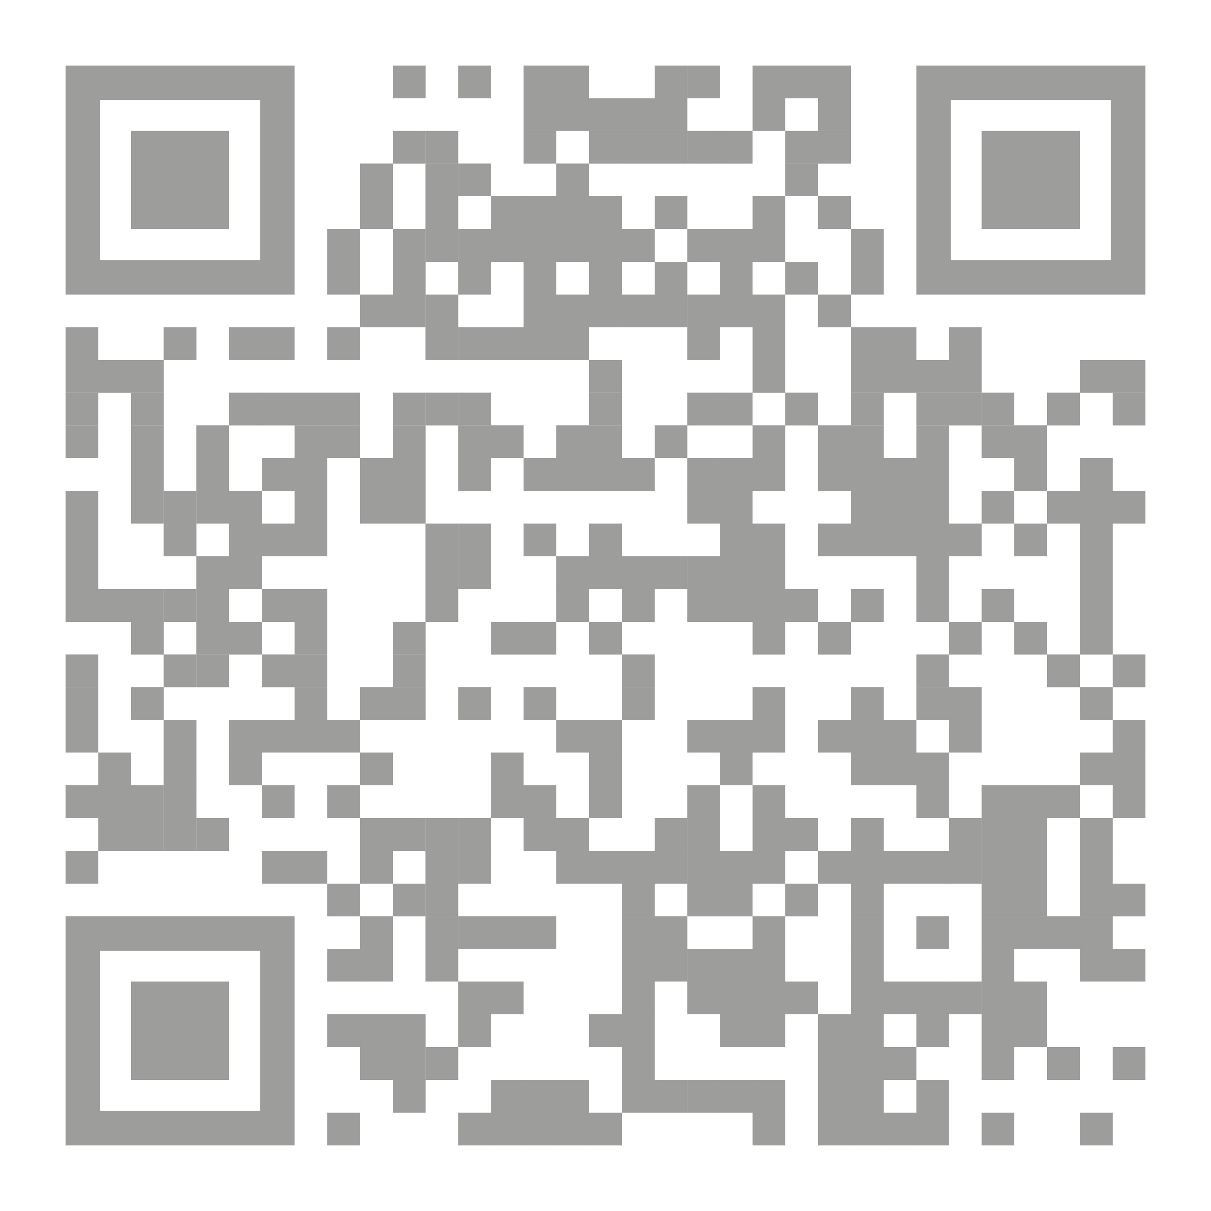

Unsere Zielgruppen
Kantonen, Gemeinden und Organisationen
bieten wir Informationen, Beratung und Begleitung bei der wirkungsorientierten Planung und Umsetzung von Aktivitäten und Angeboten im Bereich der Frühen Kindheit und Primarschule.
Familienzentren und andere Begegnungsorte
vernetzen wir. Zudem stellen wir Arbeitsmaterialien zur Verfügung, bieten Austausch, beraten und begleiten sie individuell beim Aufbau und der Weiterentwicklung der Strukturen und Angebote.
Familienzentren, Eltern-Kind-Gruppen, Kitas, Spielgruppen, Schulen sowie Erziehungs- und Bildungspartnerschaften
unterstützen wir bei der Entwicklung und Bereitstellung von Angeboten für Familien mit jungen Kindern. Wir stellen Arbeitshilfen zur Verfügung.
Wir wollen die Familien stärken und so die Bildungschancen von Kindern unterstützen. Unser Fokus liegt auf Familien und Kindern mit besonderen sozialen, kulturellen und sprachlichen Voraussetzungen und Bildungsbedürfnissen.
Vernetzen ist unsere Stärke!
Wir informieren, beraten, begleiten und vernetzen Gemeinden und Trägerschaften.
Wir initiieren, dokumentieren, multiplizieren, evaluieren Angebote und bilden Fachpersonen weiter.
Kooperationen
Strategisch – inhaltliche Kooperationen:
Marie Meierhof Institut für das Kind MMI,
Vereine a:primo, Femmes-Tische & Männer-Tische, Fachstelle für Migrantinnen und Migranten MIFA, Intergeneration, AMIE Basel, Pro Familia Basel Regio, Purzelbaum^{family}
Weitere Kooperationen
Der Verein
Netzwerk Bildung und Familie NBundF wurde 2016 gegründet. Er ist eingetragen im Handelsregister des Kantons Zürich, von den Steuern befreit und nicht gewinnorientiert.
Der Verein ist parteipolitisch und konfessionell neutral.
Unser Vorstand
Einzelne Vorstandsmitglieder arbeiten in einem Ausschuss in Projekten mit.
Tätigkeitsbereiche
Frühe Kindheit
Familienzentren und andere Begegnungsorte für Familien
Eltern-Kind-Gruppen, Stärkung der Elternkompetenzen
Übergang in den Kindergarten
Erreichbarkeit von Familien in herausfordernden Lebenssituationen
Kindesschutz
Diverse Projekte
«Kleines Pensum – Grosse Wirkung» und Programm MegaMarie^{plus}
Mitarbeitende
Gesamtleitung: Susanna Valentin
Berater:innenpool: Leitung: Samuel Gilgen, Ruth Calderón, Andreas Wyss, Vivian König, Maya Mulle, Simone Sprecher MMI
Verantwortung Eltern-Kind-Gruppen:
Vivian König
Projekte: Diverse Themen: Linda Moresi
Projekt «Kleines Pensum – Grosse Wirkung» Ruth Calderón, Leitung, Michaela Mauron, Mitarbeit
Kommunikation
Mit unserem Netzwerk erreichen wir:
142 Familienzentren
24 Begegnungsorte mit ähnlichen Zielen
16 Interkulturelle Müttertreffs
Stiftungen, Bundesämter, kantonale Fachstellen
Unsere Kommunikationsmittel:
Website https://www.bildungundfamilie.ch/
Monatliche INFO-POST
Mitgliedschaften
Der Verein ist Mitglied bei:
Pro Familia Schweiz
Netzwerk Kinderrechte Schweiz
Alliance Enfance, inkl. Charta
Lapurla
Netzwerk Frühe Kindheit PH Thurgau
Verein a:primo
Verein Femmes-Tische & Männer-Tische
Unsere Angebote
Monatliche ZOOM-Meetings
INFO-POST, monatliche Informationen per Mail
Kostenlose Beratungen für Familienzentren und Eltern-Kind-Gruppen
Webinare
Regionale Austauschtreffen und Tagungen
Arbeitshilfen und Dokumentationen
Situationsanalysen für Gemeinden und andere Aufträge
Finanzierung
- MegaMarie^{plus} Programm (2023 – 2025)
- Beiträge im Rahmen der Finanzierung von Familienorganisationen durch das BSV
- Im Rahmen von Projekten oder Aufträgen von Kantonen, Stiftungen
Aufträgen Dritter und Einnahmen an Tagungen.
- Mitgliederbeiträge
Netzwerk Bildung und Familie, Pfingstweidstrasse 16, 8005 Zürich, info@bildungundfamilie.ch, bildungundfamilie.ch
Januar 2025

